Slide 1
Клиника Фомина Клиника Фомина сегодня — это 19 медицинских центров с собственной IT инфраструктурой в 12 городах России, которые оснащены собственными лабораториями, экспертными аппаратами УЗИ, оборудованием для минимально инвазивной хирургии. Наши врачи пишут научные статьи, являются докторами и кандидатами медицинских наук, преподают в университетах и учатся в Европе и США.

Slide 2
IT- решения: - МИС - Поддержка принятия решений - Приложения (для врачей / пациентов) - образовательная платформа
IT-решения: - МИС
- Автоматический сбор данных - Поддержка принятия решений - Приложение (для врачей / пациентов) - ИИ в проверке карт (doc +) - ИИ в проверке УЗИ (+IRA Labs)
Образовательная платформа MyMeducation

Slide 3
IT- решения: - МИС - Поддержка принятия решений - Приложения (для врачей / пациентов) - образовательная платформа
IT-решения: - МИС – АСЯ
Как это работает:
В МИС входит база знаний, которую подготовил наш экспертный отдел, с актуальными клиническими рекомендациями и лучшими медицинскими практиками на разные случаи жизни, и сейчас мы учим АСЮ подсказывать врачу оптимальные, с доказанной эффективностью и необходимостью диагностические и лечебные процедуры в соответствии с тем диагнозом, который он ставит.
АВТОМАТИЧЕСКИЙ СБОР ДАННЫХ и АНАЛИЗ С ПОМОЩЬЮ ИИ:
КАК ЭТО РАБОТАЕТ: Система проверяет 100% всех медицинских карт (они у нас в электронном виде), чем облегчает работу экспертного отдела и помогает поддерживать единые стандарты во всей сети наших клиник.
Каждый пациент всегда может быть уверен в качестве полученных назначений, потому что они проходят “двойную проверку” — экспертизу врача и специально обученного искусственного интеллекта. Программа анализирует, правильно ли было назначено лечение пациенту. Мы против того, чтобы лечить здоровых людей.

Slide 4
IT- решения: - МИС - Поддержка принятия решений - Приложения (для врачей / пациентов) - образовательная платформа
Качество
Использование СППР позволило:
Снизить количество недочётов в лечении 16%
Снизить количество случаев с неправильной тактикой лечения на 46%
* Увеличить прирост случаев назначения лечения., полностью соответствующих клиническим рекомендациям на 19%

Slide 5
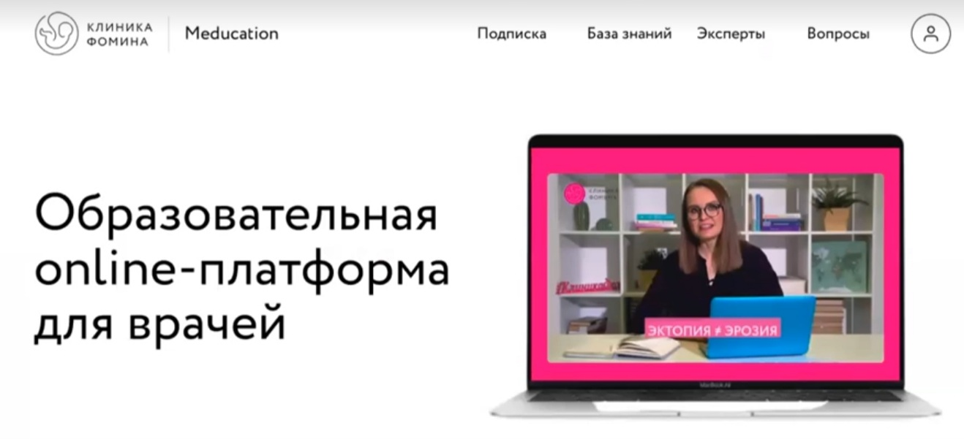
IT- решения: - МИС - Поддержка принятия решений - Приложения (для врачей / пациентов) - образовательная платформа
Качество

